Slide 1




Сложение и вычитание положительных и отрицательных чисел
42
41
40
39
iIIIIIIIIIIIIIIIIIIIIIIIIIIIIIIIIIIIIIIIIIIIIIIIIIIIIIIIIIIIIIIIIIIIIIII
6 класс
IIIIIIIIIIIIIIIIIIIIIIIIIIIIIIIIIIIIIIIIIIIIIIIIIIIIIIIIIIIIIIIIIIIIIII
38
37
-98
36
35

Slide 2
D
А
В
x
-5
0
1
3
-2
Найди длину отрезка: АВ и ВD
|АВ| = |3 – (- 2) | = | 3 + 2| = |5| = 5
| ВD| = |-2 – (- 5) | = |-2+ 5| = |3|=3

Slide 3

Решите уравнение
а) а) | х| = 3
х = 3 или х = -3. Ответ: -3; 3
б) | х| = -8 <0 в) | х| = 0
Корней нет х = 0
г) х+5 = 2 д) 6 - х = 10
х = 2 – 5 х= 6 - 10
х = - 3 х = - 4
Ответ: -3 Ответ: -4

Slide 4
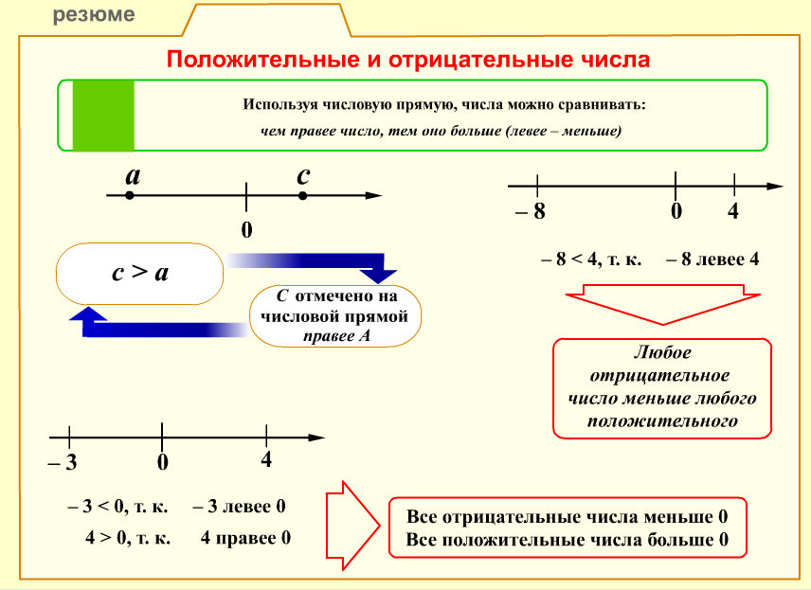

Slide 5
-7 + (-9)
Повторяем правило
Чтобы сложить два отрицательных числа, надо:
1.Cложить модули этих чисел .
2.Перед полученным результатом поставить знак «минус».
I-7I + I-9I = 7+9 =16
-7 + (-9) = - 16

Slide 6
Задание 1
Подберите такое число, чтоб получилось верное равенство:
а) -6 + … = -8; б) … + (-3,8) = -4;
в) -6,5 + … = - 10; г) … + (-9,1) = -10,1;
д) … + (-3,9)= -13,9; е) – 0,2 + … = - 0,4.
(-2)
(-0,2)
(-3,5)
(-1)
(-10)
(-0,2)

Slide 7
Повторяем правило
-8 + 3
I-8I=8 I3I=3
Чтобы сложить два числа с разными знаками, надо:
Найти модули этих чисел.
Из большего модуля вычесть меньший.
Перед полученным результатом поставить знак числа с большим модулем.
т.к. 8>3,
то 8 – 3 = 5
т.к I-8I > I3I, то -8 + 3 = -5

Slide 8
Задание 2
Выполните сложение:
а) -7 + 11= б) -10 + 4= в) - 6 + 8=
г) 7 + (-11) = д) 10 + (- 4) = е) - 8 + 6 =
ж) -11 + 7 = з) - 4 + 10 = и) -24 + 24 =
4
-6
2
(-4)
6
-2
-4
6
0

Slide 9
Повторяем правило
25 – 40
40 – вычитаемое,
- 40 – ему противоположное
Чтобы из данного числа вычесть другое, надо:
1. Найти число,
противоположное вычитаемому.
2. К уменьшаемому прибавить это число.
25 + ( - 40) = = - (40 – 25) = - 15

Slide 10
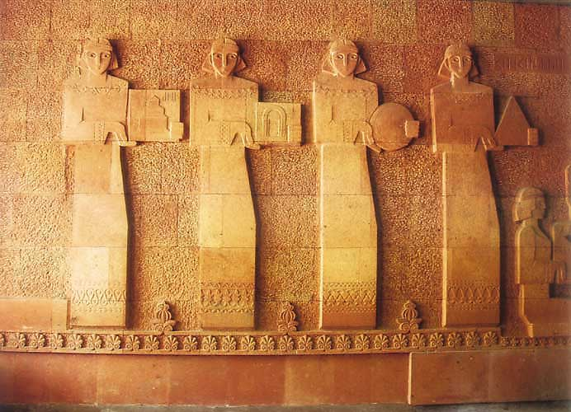
Когда и как появились отрицательные числа?
Положительные числа –
«прибыль»
Отрицательные числа –
«долг»

Slide 11

Когда и как появились отрицательные числа?
Ни египтяне, ни вавилоняне,
ни даже древние греки чисел этих не знали. Впервые с отрицательными числами столкнулись китайские ученые во II веке до н.э. в связи с решением
уравнений. Знаки «плюс» и «минус» они тогда
не употребляли, а изображали положительные числа
красным
и отрицательные
чёрным цветом.

Slide 12


При сложении двух чисел
Ты на знаки посмотри
Если одного названья-
Модули ты их сложи.
И пред суммой непременно
Ты поставь их общий знак
Минус два плюс минус три
Будет с минусом «пятак»!
- 2 + ( - 3) = -5

Slide 13
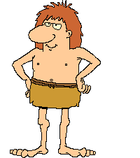



Числа с разными знаками ссорятся!!!
Если разного названья
Победит «сильнейший» знак
Разность модулей найди ты
И все время делай так!
3+( - 5) = - 2

Slide 14



Как вычесть числа с разными знаками
Чтобы из данного числа
вычесть другое,
надо к уменьшаемому
прибавить число,
противоположное
вычитаемому.
5 – (- 3) =8

Slide 15

Выполни действия:
1 вариант 2 вариант
28-(-7)= 35 б) 10,7 – 4 = 6,7
-6 + (- 19) = - 25 д) 5,7-9,1 = -3,4
15-(-17,2)= 32,2 з) -4,3- 8,6 =-12,9

